Slide 1

Tiết 26. Ôn bài hát: Chú voi con ở Bản Đôn
TĐN số 7

Slide 2
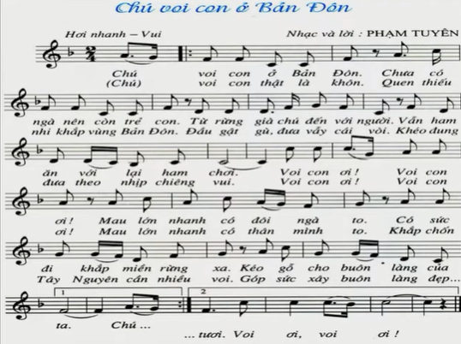


Slide 4
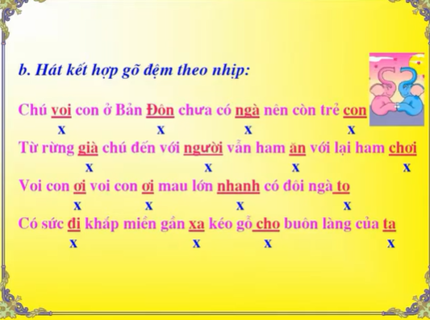
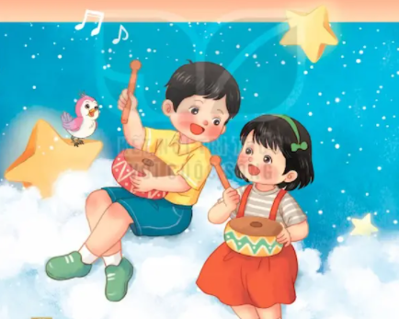

Slide 5
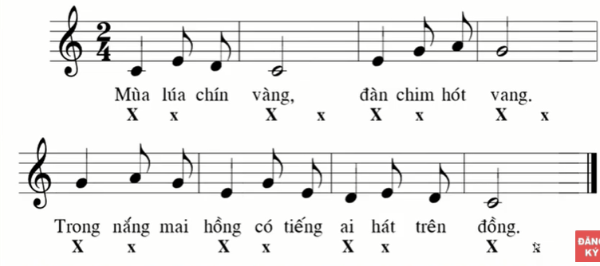
TĐN số 7: Đồng lúa bên sông

Slide 6

Luyện tập tiết tấu

Slide 7
TĐN số 7: Đồng lúa bên sông

Slide 8


Slide 9
Hẹn gặp lại các con ở tiết học sau!

